Slide 1






LII 27 - LEZIONE LIVELLO INTERMEDIO
Aiuto
Suggerimenti
Amministratore - adminstrador
Da – Por, para
Anni – v. dever
Chiede – pede
Chiedere – v. pedir
Di – de, para
Pagare – v. pagar
Le – as
Bollette – boletas
Legge Condominali

Slide 2
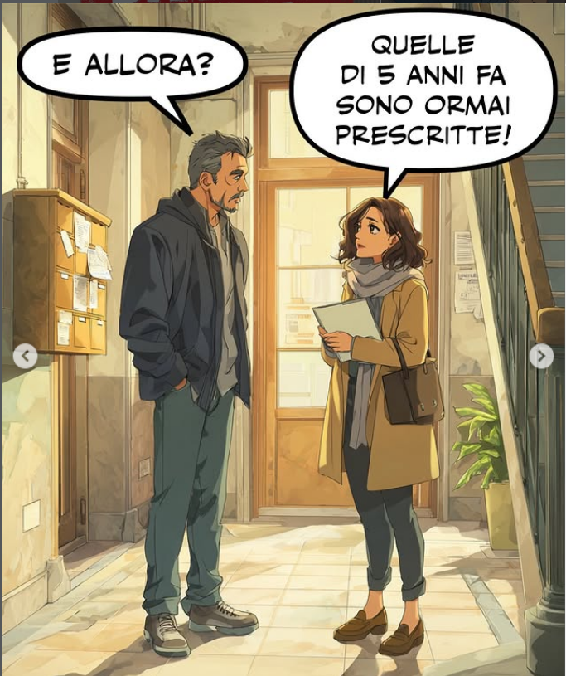
LII 27 - LEZIONE LIVELLO INTERMEDIO
Aiuto
Suggerimenti
Allora – Então
Quelle– aqueles
Di – de
5 Anni Fa – já fazem 5 anos
Sono – estão, são
Ormai – já, agora, a essa altura
Prescritte – prescritos

Slide 3
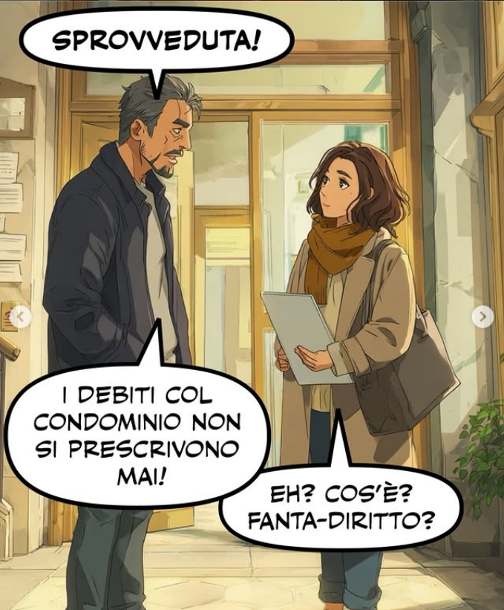
LII 27- LEZIONE LIVELLO INTERMEDIO
Aiuto
Suggerimenti
Sprovveduta – despreparado
Col – com, com o
Con - com
Prescrivono – prescrevem
Prescrivere – v. prescrever
Mai – nunca
Cos’è – Como assim? que isso?
Fanta-Diritto – Fantasioso
= Fanta -> fantascienza
= Diritto -> Direito, Lei

Slide 4
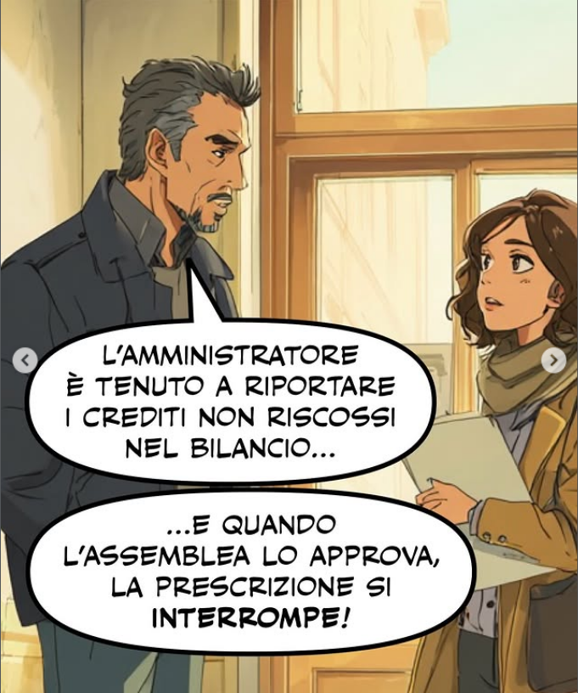
LII 27 - LEZIONE LIVELLO INTERMEDIO
Aiuto
Suggerimenti
`E Tenuto – você deve
Tenere – v. manter, realizar
Solo – somente
Compilare – v. preencher
Modulo – formulário
Devono – devem
Puoi – você pode
Anche – também
Spedirlo – enviar, mandar
Via – via, através
PEC – Posta Elettronica Certificata

Slide 5
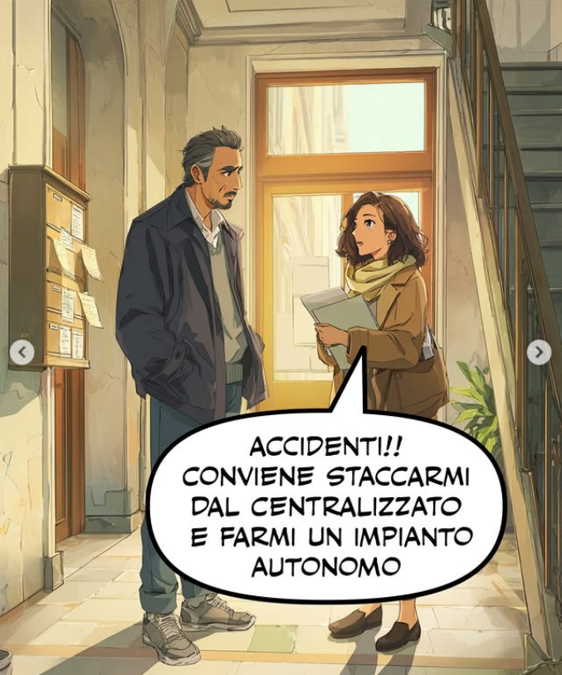
LII 27 - LEZIONE LIVELLO INTERMEDIO
Aiuto
Suggerimenti
Loro – eles
Convocano – convocam
Per – para, por
Azienda – empresa
Quella – aquela
In quella – naquela
Siedi – você senta, sente-se
Davanti – em frente, na frente

Slide 6

LII 27 - LEZIONE LIVELLO INTERMEDIO
Aiuto
Suggerimenti
È – é
Lui – ele
Prova – Prova – e.i = tenta
Mettere – v. colocar, introduzir
Accordo – acordo, pacto
D’accordo – entre, conciliação
Te – você
Datore – empregador

Slide 7

LII 27 - LEZIONE LIVELLO INTERMEDIO
Aiuto
Suggerimenti
Azienda – empresa
Imprenditore – empresário
Imprenditrice - empresária
Uomo d’affare - empresário
Firmate – assina
Firmare – v. assinar
Verbale – relatório, verbal
Come – como
Cosí– assim, dessa forma
Pagano – pagam
Puoi – você pode
Pignoramento – penhora

Slide 8
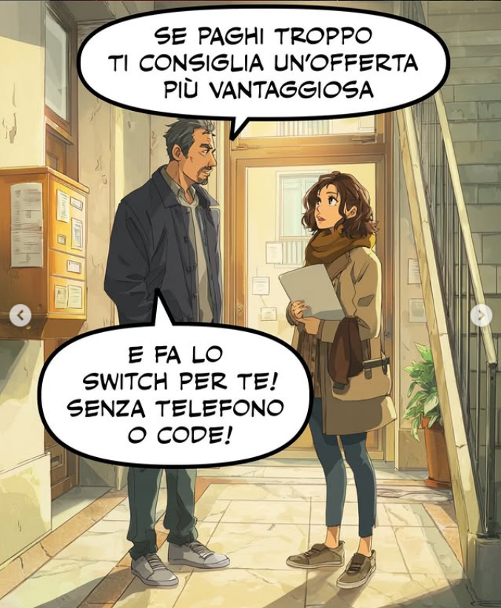
LII 27 - LEZIONE LIVELLO INTERMEDIO
Aiuto
Suggerimenti
Lì – lá
Tassa – taxa
Imposta - imposto
Diventa – torna-se
Diventare – v. tornar-se
Paghi – você paga
Sul – sobre
Vera – real, verdadeira
Propria – adequada, exatamente
Proprio – exatamente, adequado

Slide 9

LII 27- LEZIONE LIVELLO INTERMEDIO
Aiuto
Suggerimenti
Ora – Agora
L’ultimo – o último
Paradosso – paradoxo
Sentiamo! – “estamos ouvindo”

Slide 10

LII 27 - LEZIONE LIVELLO INTERMEDIO
Aiuto
Suggerimenti
Si compri – se você comprar
Titoli – títulos - precatórios
Di – de, do
Stato – Estado
Paghi – você vai pagar
Investi – você investir
In – em, no
Azioni – ações
Imprese – empresas
O – ou ( simples)
Oppure – ou então ( enfático)
SEI SULLA STRADA GIUSTA.
BUON CORSO A TUTTI!

Slide 11



LII 27 - LEZIONE LIVELLO INTERMEDIO
Billoo è un'app italiana, sviluppata da una startup innovativa e società benefit, progettata per aiutare gli utenti domestici a gestire le bollette e a risparmiare. Ecco le caratteristiche principali:
Controllo delle Bollette: L'app analizza le bollette (luce e gas) per verificare se l'utente sta pagando il giusto importo.
Rilevazione Errori: È in grado di individuare eventuali errori nelle fatture.
Risparmio Garantito: L'obiettivo principale è ottimizzare i costi, permettendo di risparmiare sulle utenze domestiche.
Accessibilità: È accessibile sia tramite app mobile che web-app.

